Slide 1
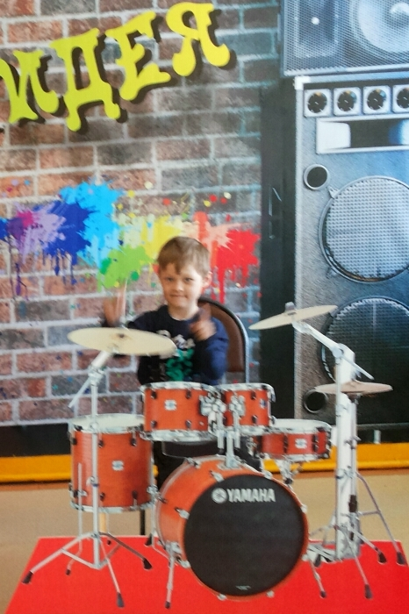
РАССКАЗ О МУЗЫКАЛЬНОМ ТЕАТРЕ
Материал подготовил
Свалов Владимир Максимович,
2 класс

Slide 2
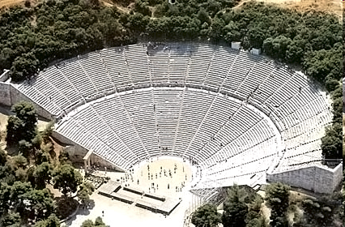
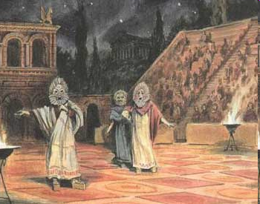
Из истории…
С древних времен люди сопровождали ритуалы и обряды театрализованными действами (мистериями). В них они разыгрывали сцены из жизни богов.
Первые профессиональные актеры и специальные здания для таких действ появились в Древней Греции более 2500 лет назад
В переводе с греческого языка «театр» означает «место для зрелища» или само зрелище

Slide 3
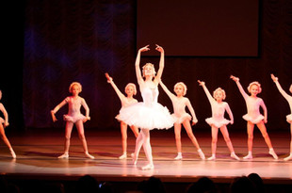
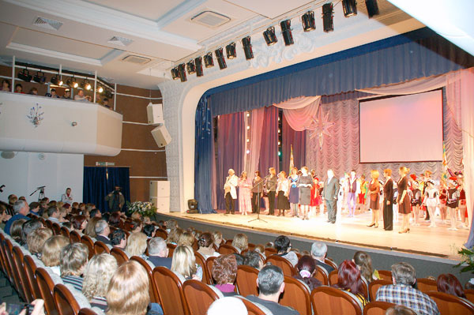
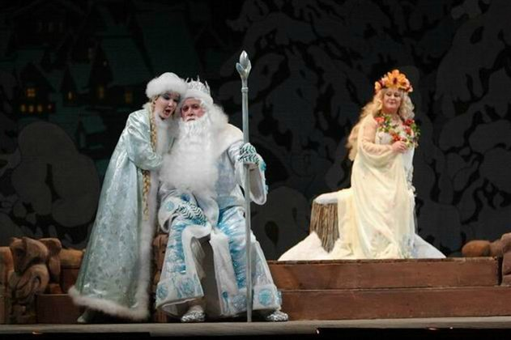
Прошло много времени, прежде чем в одних театрах истории стали рассказывать, в других только петь, а в третьих – танцевать ни говоря ни слова. Появилась опера и балет

Slide 4
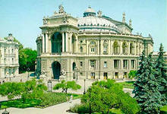
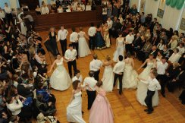
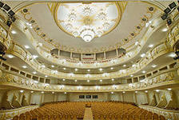
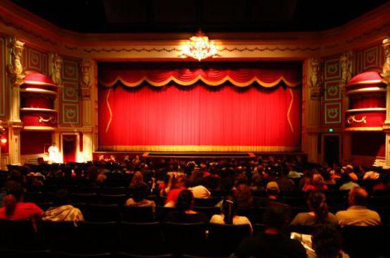
Во все времена опера и балет были королевскими видами искусства, поэтому и здания театров похожи на дворец и с наружи и внутри.
На спектакли зрители надевали самые лучшие свои наряды.

Slide 5
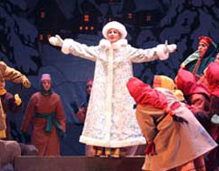
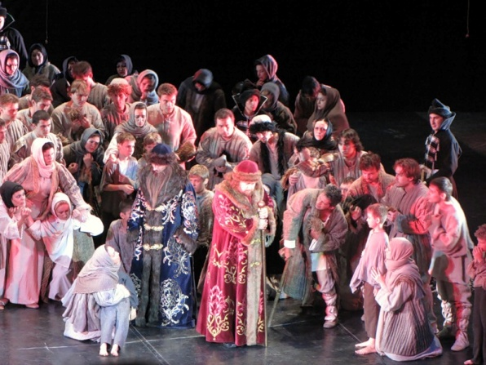
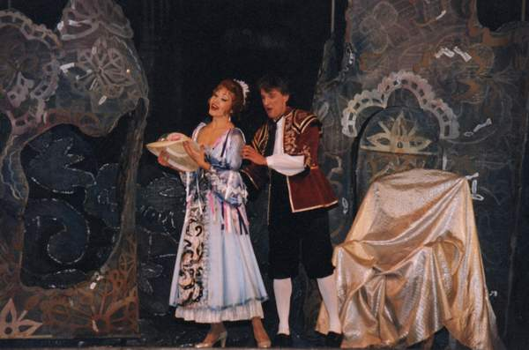
Жанры музыкального театра
Опера –
с итальянского «труд, произведение» - музыкальный спектакль исполняется с помощью отдельных вокальных номеров:
ансамблевых
(дуэт, трио)
хоровых
сольных - ария ( мелодичное пение) и речетатив (разговор нараспев)
В опере возможно включение
танцевальных номеров

Slide 6
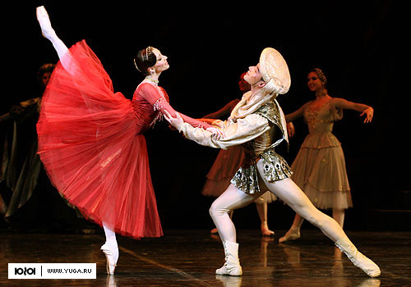
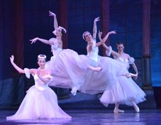
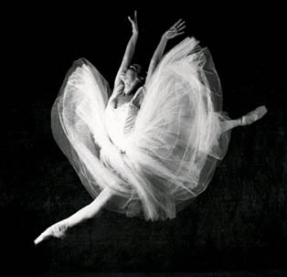
Балет –
(с французского – танцевать).
Балетное действие происходит с помощью отдельных танцевальных номеров: сольных, ансамблевых
Вариация –
танцевальный монолог
Па-де-де –
танец для двоих
Гран-па –
Большой танец

Slide 7
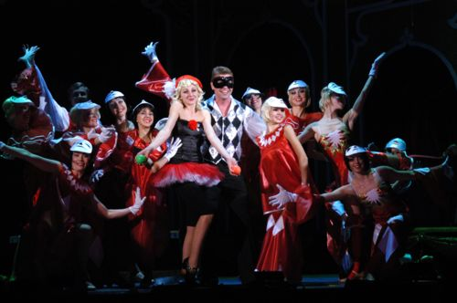
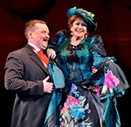
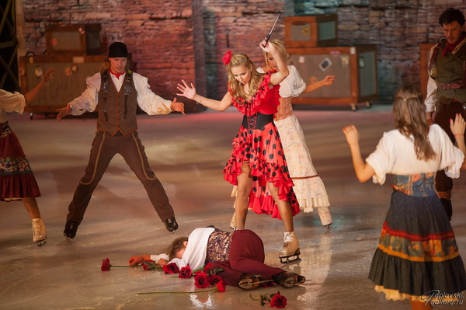
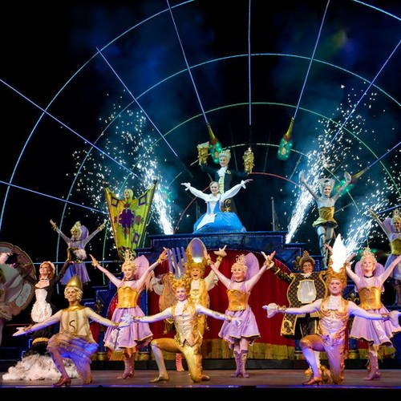
Оперетта –
с итальянского –уменьшительное от опера
В отличии от оперы есть разговорные диалоги, более современная музыка, большее количествое танцевальных номеров.
Мюзикл- «музыкальная комедия», разновидность оперетты, появился в 20 веке. Музыка его близка к рок-опере. В настоящее время- самый распространенный жанр музыкально-театрального искусства
Вобрал в себя музыку, танец, акробатику, свето- и цветовые эффекты, компьютерные технологии и даже фигурное катание

Slide 8
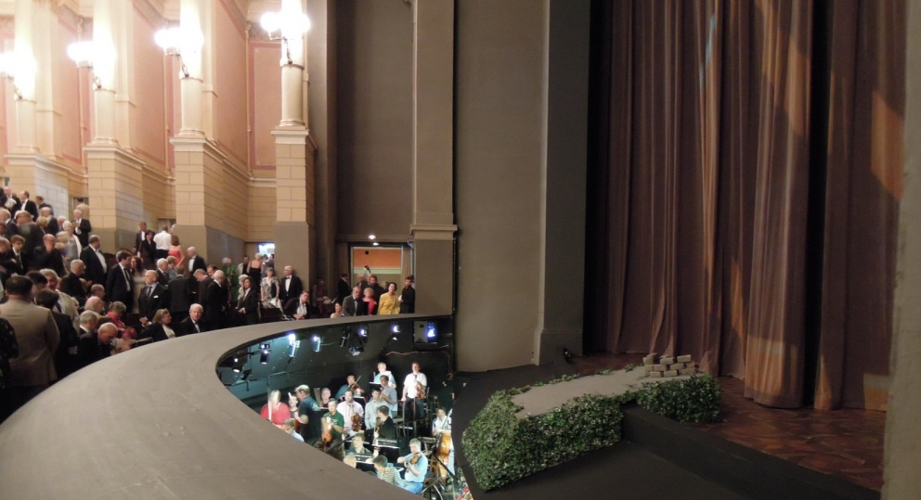
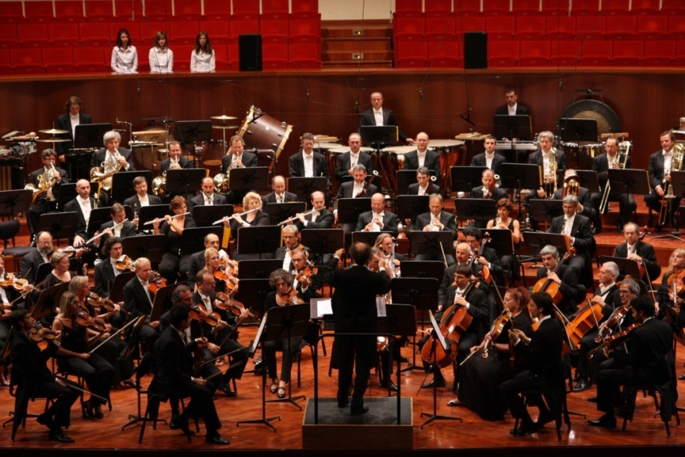
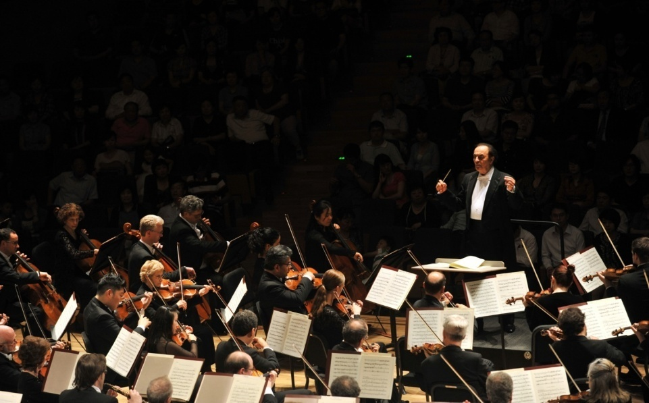
Музыку к спектаклю исполняет оркестр, который размещается в оркестровой яме – заглублённом помещении рядом со сценой.
Руководит оркестром дирижер.

Slide 9
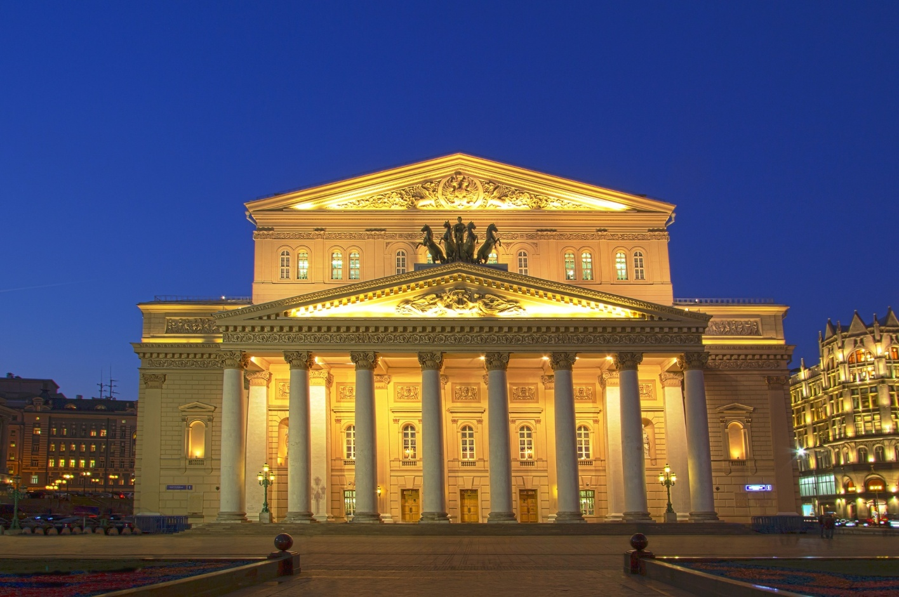
Большой театр –
главный театр нашей страны.
Государственный дважды ордена Ленина академический Большой театр Российской Федерации - один из самых значительных в мире театров оперы и балета.

Slide 10
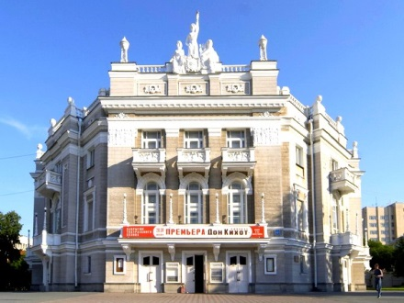
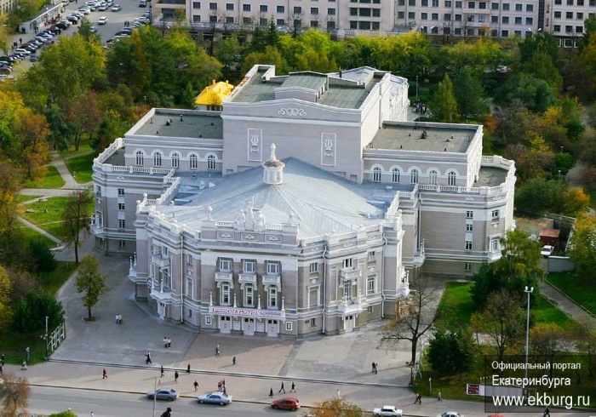
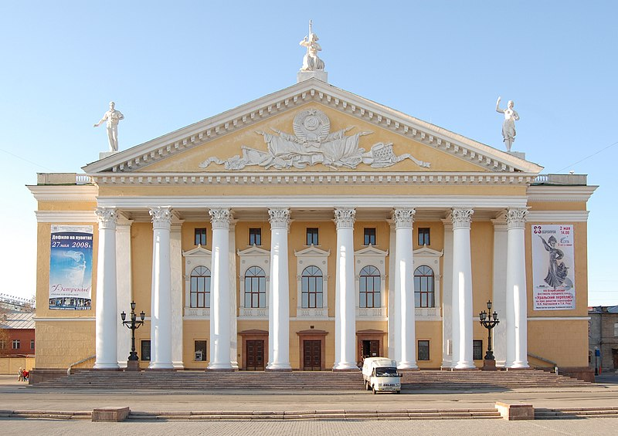
Екатеринбургский академический театр оперы и балета – один из самых старейших в России. Театр начал свою работу с 1912 года.
Одними из ярких постановок в театре являются , «Трубадур», «Травиата», «Риголетто», «Фальстаф» Дж.Верди, «Евгений Онегин» П.Чайковского, «Шехеразада» Н.Римского-Корсакова, «Большой вальс» И.Штрауса и многие другие.
Челябинский государственный академический театр оперы и балета имени М. И. Глинки

Slide 11

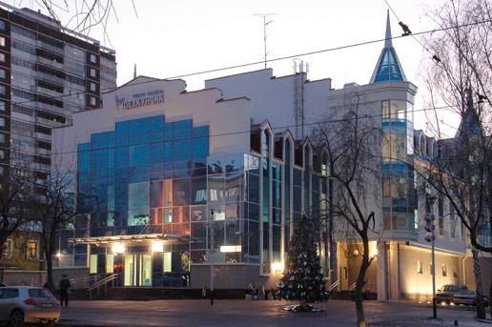
Свердловский государственный академический театр музыкальной комедии
Это один из главных театров России в жанре музыкальной комедии, оперетты и мюзикла.
Детский театр балета
Щелкунчик
В нем организована школа балета, которая передаёт детям традиции балета. Юные артисты классического уже не раз становились лауреатами конкурсов хореографии и балета.

Slide 12
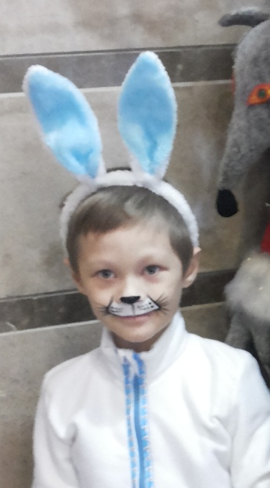
СПАСИБО
ЗА ВНИМАНИЕ!

